Slide 1
Inteligencia Artificial
Inteligencia Artificial
Universidad Católica de Honduras

Slide 2
Prolog
Programming Logic
Prolog es un lenguaje basado en reglas y hechos de lógica, la información que se procesa es retribuida en forma de consulta.
Reglas
Prolog
Consultas
Hechos

Slide 3
Hechos
Maestro(Carlos).
Carlos es maestro
Juan es programador
Notación Prolog
maestro(Carlos).
programador(Juan).
Para definir un hecho s en prolog, se debe tomar en cuenta que la oración(hecho) deberá estar definida en la forma predicado(sujeto).
predicado
sujeto
Fin de la
oración

Slide 4
Sintaxys
Las variables deben escribirse con letra inicial mayúscula.
Las constantes se escriben con miniscula.
Las afirmaciones se terminan con “.”
No se permiten espacios entre nombre de constantes para ello se utiliza “-”.
Los comentarios inician con “%”.

Slide 5
Operadores
Conjunción -> “,”
Disyunción -> “;”
Regla o condición “:-”
Fin de la condición “.”

Slide 6
Conjunción
Una conjunción una parte de lenguaje que se utiliza para enlazar palabras, oraciones, etc.
Hoy va a llover pero mañana no.
Jorge es padre de Carlos
Sintaxis prolog
Padre(Jorge,Carlos).

Slide 7
Reglas
Una regla es una sentencia condicional
Regla 1: Si esta contento entonces escucha música
Regla 2: Si tiene radio entonces escucha música
Regla 3: Si escucha música y tiene una guitarra entonces toca la guitarra
Consulta
esta tocando la guitarra?
escucha_musica:-esta_contento.
escucha_musica:-tiene_radio.
toca_la_guitarra:-escucha_musica,tiene_guitarra
tiene_guitarra:-hecho1
esta_contecto:-hecho2

Slide 8
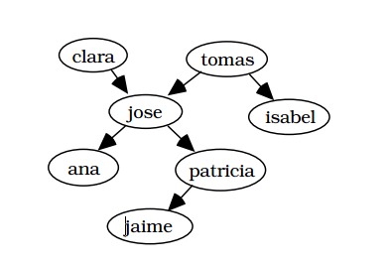
Un ejemplo

Slide 9
